Slide 1
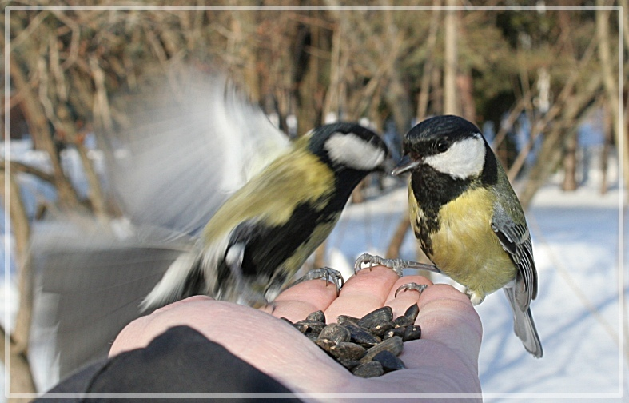
Муниципальное бюджетное дошкольное образовательное учреждение «Детский сад комбинированного вида № 5 «Светлячок» Воспитатель: Закаляпина Мария Николаевна

Slide 2
Проект в средней группе «Птицы — наши друзья»
Вид проекта: по направленности: информационно – познавательный, творческий; по количеству участников: групповой; по продолжительности: краткосрочный (1 неделя)
Участники проекта: дети средней группы, воспитатели, родители

Slide 3
Актуальность проекта:
Взаимоотношения человека с природой актуальный вопрос современности. Проблема нашего поколения состоит в том, что дети мало общаются с природой. Экологическое образование начинается со знакомства с объектами ближайшего окружения, поэтому мы поговорим о птицах.

Slide 4
Цель проекта:
Формирование общего представления дошкольников о зимующих птицах, их образе жизни, характерных признаках и связи с окружающей средой, роли человека в жизни птиц.

Slide 5
Задачи проекта
• развивать элементарные представления о птицах (летают, поют, клюют, вьют гнёзда, выводят птенцов) ;
• расширить и закрепить представления о внешнем виде и о частях тела птиц;
• формировать умения: наблюдать, сравнивать, анализировать и отражать результаты наблюдений в разных видах творческой деятельности (театральной, игровой, музыкальной, художественной, продуктивной) ;
• развивать познавательную активность, мышление, воображение, коммуникативные навыки;
• расширять представления детей о зимующих птицах;
• воспитывать интерес к живой природе, развивать любознательность;
• формирование желания беречь и заботиться о братьях наших меньших;
• повышение уровня педагогической культуры родителей через привлечение к совместной деятельности с детьми: изготовление кормушек, альбома «Птицы нашего края».

Slide 6
Ожидаемые результаты
• систематизация знаний детей о птицах;
• формирование осознанного действенного отношения к птицам;
• желание заботиться о пернатых;
• понимание их значимости в жизни людей;
• родитель, активно участвующий в проекте, способен воспитать у детей любовь и бережное отношение к птицам.

Slide 7
Успех реализации задач
Совместная деятельность воспитателя и детей:
Организация НОД, экскурсии, наблюдения, беседы, ИОС, дыхательная гимнастика, пальчиковая гимнастика, прогулка, п/и, чтение художественной литературы, слушание грамзаписи «Голоса птиц».
Совместная деятельность детей и родителей:
Беседы по данной теме.
Совместные прогулки на природу (дети и родители) .
Изготовление кормушек.
Работа с социумом: сотрудничество с коллегами.

Slide 8
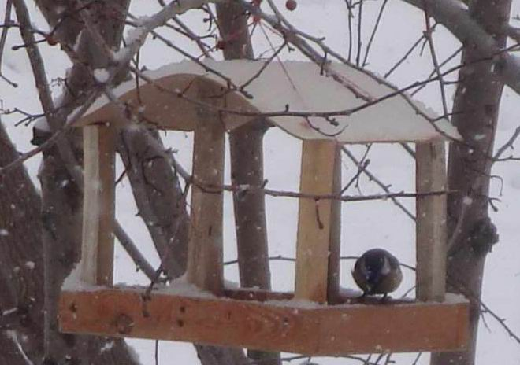
Этапы работы:
1-й этап – информационно-аналитический
Цель:
• Изучить методическую, научно-популярную и художественную литературу по теме
• Определение проблемы
• Выбор цели проекта
• Составить план работы, проект: «Птицы – наши друзья»
• Изготовление пособий, дидактических, сюжетно - ролевых игр, подборка художественной литературы
• Введение детей в проблемную игровую ситуацию
• Вхождение детей в проблемную игровую ситуацию (ведущая роль педагога)
• Работа с родителями по взаимодействию в рамках проекта

Slide 9
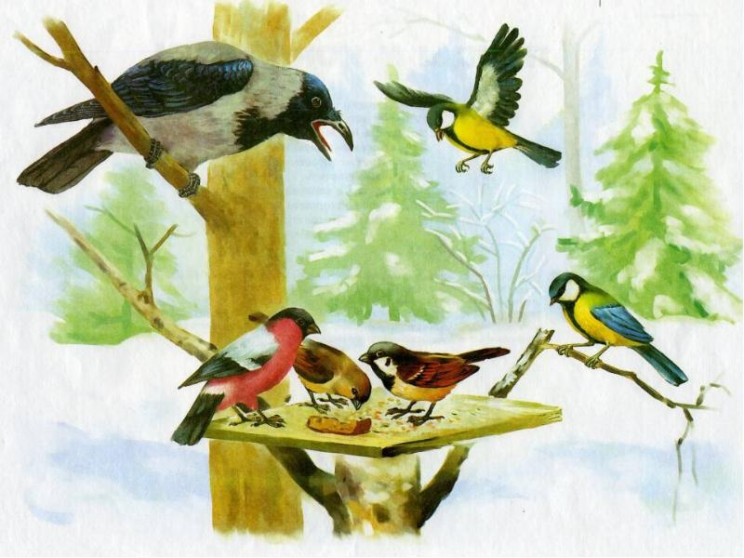
Этапы работы:
2-й этап – внедренческий
Включение каждого ребенка в практическую деятельность для достижения высокого уровня знаний, умений, навыков.
В разнообразных видах деятельности происходит накопление и обогащение знаний детей.

Slide 10
План действий:
Интеграция всех образовательных областей: познавательное развитие, речевое развитие, художественно – эстетическое развитие, социально – коммуникативное развитие, физическое развитие.
Календарное планирование подчинено тематическому принципу. Каждая тема преподносится детям маленькими порциями, что способствует прочному усвоению материала.

Slide 11
Этапы работы:
Ознакомление родителей с результатами проведённой недели: «Птицы – наши друзья»

Slide 12
Выводы:
• У детей проявился интерес к объектам живой природы (зимующим птицам, умения выявлять пользу птиц, проявлять о них заботу зимой.
• Дети много узнали интересного из жизни зимующих птиц.
• Ребята исследовали, какие птицы прилетали к кормушке, чем их можно кормить.
• К проекту были привлечены родители: изготовление кормушек, беседы, участие в изготовлении альбома «Птицы нашего края». Экологическое просвещение родителей дало большой плюс в экологическом воспитании детей детского сада.

